Slide 1
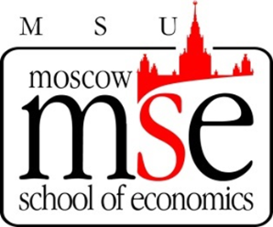
国际经济与金融
（英文授课，涵盖CFA®备考课程）

Slide 2
国际经济与金融硕士
目标
国际英语硕士项目“国际经济与金融”培养高素质的金融家和经济学家，他们能够在全球和当地就业市场激烈的竞争和环境迅速变化的背景下有效地运用分析研究和领导技能、创新方法和独特的理论知识，制订和实施财务管理战略。
该项目涵盖了特许金融分析师CFA®备考培训，为已经完成本科并具备技术和社会经济专业背景，拥有分析技能和用逻辑抽象思维解决复杂非标问题的能力的学生设计。该项目吸引了具备工程、经济、法律等背景，欲发展公司财务，风险管理和投行业务职业路线的学生。

Slide 3
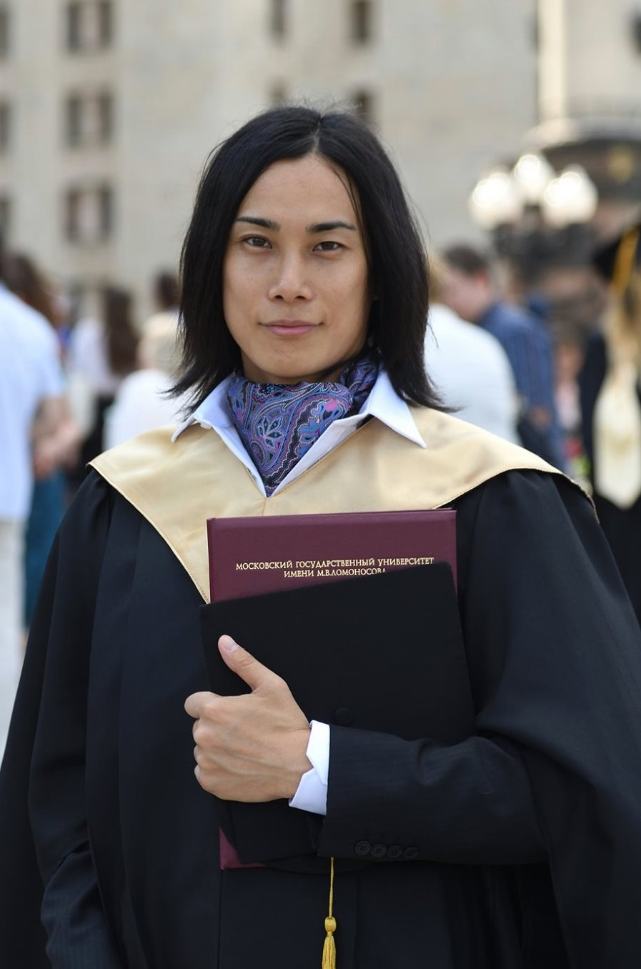
国际经济与金融硕士: 主要优势
全英文授课;
国际化环境;
学生来自于美国，德国，西班牙，日本，伊朗，印度，中国，瑞士，土耳其，俄罗斯，塞尔维亚，斯洛文尼亚，亚美尼亚，乌兹别克斯坦，斯威士兰，阿塞拜疆。

Slide 4
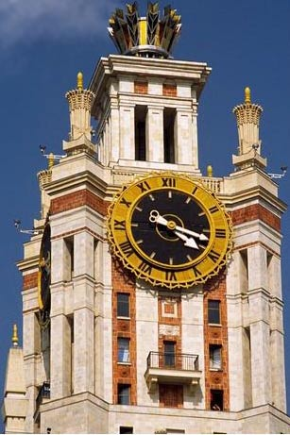
国际经济与金融硕士:
项目概况
时间: | 2年
语言: | 英语
学制: | 全日制（下午）
费用: | 学费
开学时间: | 9月
层次: | 科学硕士
资质: | 经济学家
专业: | 国际经济与金融
入学考试: | 英语(或TOEFL / IELTS等) 经济学 (或GRE / GMAT)
联系人: | anush.hakobyan@gmail.com +7 9999 25 11 37 (电话 / WhatsApp)

Slide 5
国际经济与金融硕士
特点和优势
莫斯科国立大学高素质教授团队，具备西方大学留学经验，专注于证券市场，公司财务和金融风险管理；
同时邀请来自欧美一流大学和商学院的讲师和国际银行和投资公司的业内专家（占师资总数40%）；
业内专家，大型企业财务经理联合执教的独特培训模式：理论与实践相结合；
为没有行业背景的学生提供统计学、经济学、金融学和战略管理适应性课程；
提供金融、资产管理、另类投资和风险管理计算机实验室应用课程；
定期邀请大型跨国公司CEO、CFO开展硕士课程，并应用创新技术；
从第一学期开始，全程安排为学位论文准备的研究方法研讨会；
访问涵盖世界所有主要出版商的学术和商业出版物的电子图书馆。

Slide 6
国际经济与金融硕士
课程
课程包括经济学、金融学和战略管理理论的必修课，以及旨在深化学生专业兴趣的选修课。
金融学课程 |  | 投行课程
投资项目评估：财务模型和预测 |  | 国际资本市场战略资产管理
跨国公司战略管理 |  | 资产定价：固收和衍生品
公司财务 |  | 兼并和收购战略中的公司估值管理
财务会计报表 |  | 另类投资
经济学课程 |  | 量化分析课程
微观经济学 III |  | 量化方法和金融数学
宏观经济学 III |  | 计量经济学 III
应用国际宏观经济学 |  | 经济和金融应用计量经济学
 |  | 宏观经济学和金融预测
研究方法研讨会，硕士学位论文

Slide 7
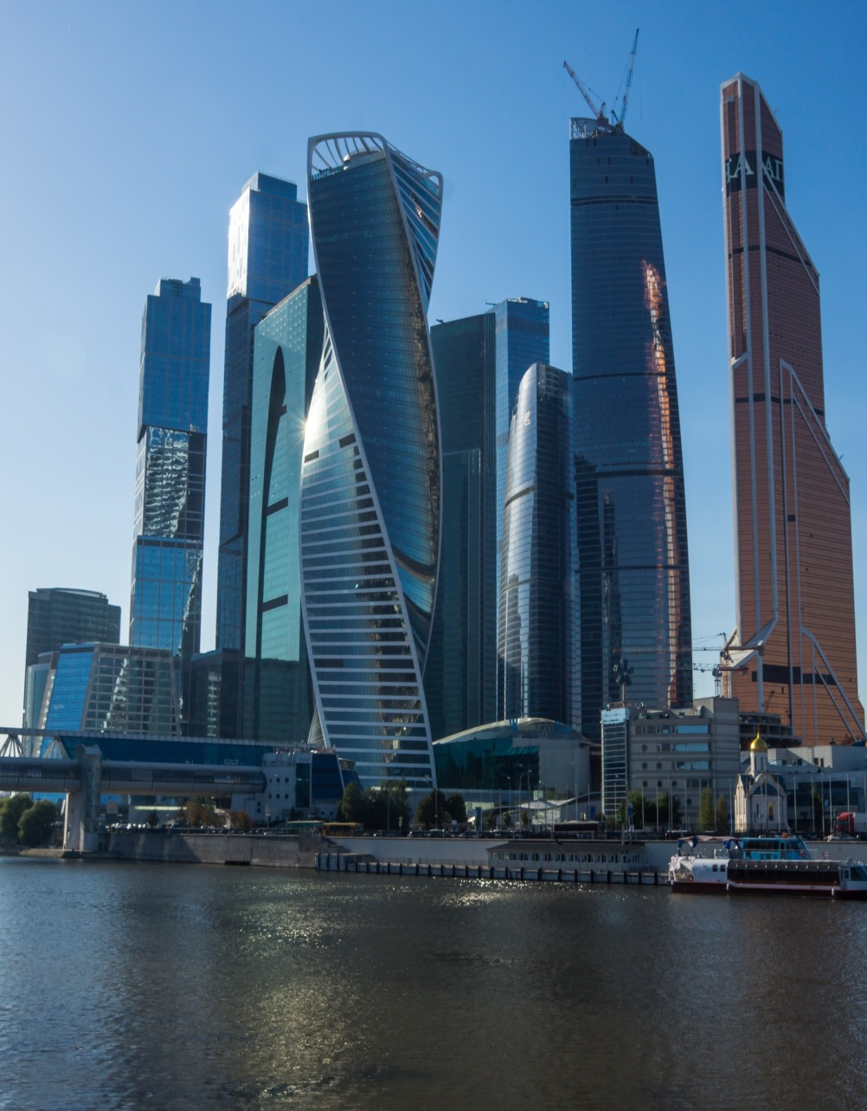
国际经济与金融硕士
成果
第一学年的学习之后具备较高的CFA®一级通过率；
积极参与国际会议，研讨会，竞赛和挑战；
在俄罗斯以及海外公司、投行具有高水平的职业能力和晋升速度。

Slide 8
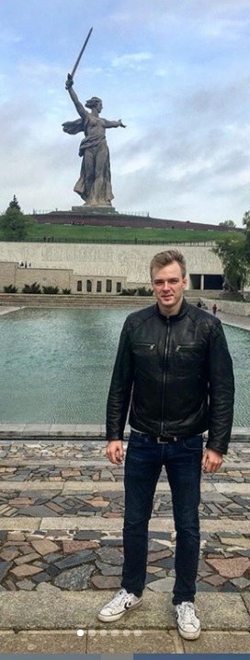
国际经济与金融硕士
学生和毕业生心得
亚历克斯·弗里克，西班牙，萨福克大学波士顿分校
在美国波士顿完成我的本科课程之后，我想在美国之外继续在经济与金融相关的方向深造。我来自西班牙，第一想法是去德国或是其他欧洲国家，然而，在我做了一些调研之后，我发现了莫斯科国立大学的国际经济与金融硕士项目。
不得不说，这是我职业生涯中做的最好的选择。在俄罗斯的学习和生活让你对世界如何运作有了不同的看法和理解，同时也有助于开放眼界，开启通向不同文化的一扇门。
这个项目提供了与CFA®高度相关的经济和金融学优秀课程。此外，它还提供了与诸多客座教授和商业领袖的研讨会，让你进一步沉浸在国际商业的世界中。我极力推荐这个项目，因为它提供了其他欧美国家其他项目没有的与众不同、突破条框的体验。
P.S. 莫斯科是一个伟大且有趣的城市，你一定会享受这里的生活。

Slide 9
国际经济与金融硕士
学生和毕业生心得
邓兴瑞，中国，清华大学
The English Master program in Global Economics and Finance of the MSE MSU offered me a wide variety of professional and academic training through multidisciplinary classes tailored to the CFA ® curriculum, interactive seminars with attentive professors, as well as open lectures conducted by experienced professionals and entrepreneurs coming from the real business. I was also provided with opportunities to make the acquaintance of friends and classmates of distinctive origins and backgrounds with their unique excellence in both educational and occupational experiences.
Upon successfully accomplishing the program, I feel confident that the two-year experience in MSE MSU will position me in competitive advantages in my future career.
国际经济与金融英语硕士项目通过针对CFA®量身定制的多学科课程，与专职教授们进行的互动研讨会，以及由经验丰富的专业人士和来自商业领域的企业家举办的公开讲座等等丰富的教学活动，为我提供了形式多样的职业和学术培训 。在学习中，我还有机会结识了来自五湖四海的朋友，他们都有着独特的来历和背景，并且在各自的教育和职业经历方面杰出而又与众不同。成功完成国际经济与金融英语硕士项目后，我相信在MSE学习和生活的这两年将为我在未来的职业生涯中提供更多的竞争优势。

Slide 10
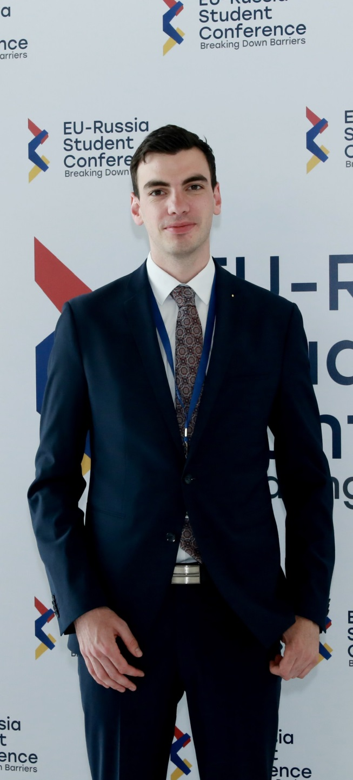
国际经济与金融硕士
学生和毕业生心得
伦纳特·韦尔特, 德国, 慕尼黑工业大学
作为一名曾在欧洲大学学习的学生，莫斯科无疑是一个非常规的选择。然而，我坚信这一定是一个正确选择。俄罗斯是欧盟在新兴市场的重要伙伴，这里的学习经历使我的履历脱颖而出。这个项目采用全英文授课，我也结识了很多来自独联体国家以及其他国家的有意思的同学。
这里的讲座采用约25人的小班授课，确保了最佳的师生比例。这里的教授尽职尽责，确保每个学生都能理解课程内容，每个认真投入学习的同学，都能得到公正且可观的分数。
讲座以最流行的现代经济学教科书和CFA®课程为基础。莫斯科国立大学在俄罗斯大学中享有盛誉，吸引着众多优秀学生。各种硕士课程和活动令人印象深刻。
在俄罗斯学习的普遍缺点就是这里腐朽的官僚作风常常花费大量的时间，这也是出国留学的一个独特经历。

Slide 11
国际经济与金融硕士
学生和毕业生心得
莉迪亚·卡吉巴耶娃，乌兹别克斯坦，威斯敏斯特大学
我现在就读于莫斯科国立大学莫斯科经济学院国际经济与金融专业，我想与大家分享一些我的心得：
第一，我真的很敬佩这里的教师团队，不仅有专业的教授，还有CFA®持证人以及跨国公司的区域财务总监等专业人士。他们给我们分享他们有趣的故事和经验，甚至给我们亲身体验的机会。
第二，非常感激学院组织的与国际大型公司CEO、CFO或总监的见面会，他们有很多产品我每天都在使用。此外，这个项目中有来自世界各地的学生，我结交了来自土耳其，中国，西班牙，德国和美国的朋友，通过他们，我了解了这些国家的文化和很多趣事。
第三，我选择这个项目的原因是它与我的目标——成为CFA®持证人相匹配。这个项目中还有一些课程不属于CFA®一级科目，我也非常感兴趣。基于R语言的金融应用计量经济学研讨课程帮我获得需求旺盛的技能，使我的简历更具竞争力。
关于在莫斯科国立大学的生活感想：我住在莫斯科国立大学主楼宿舍，校区很大，但我仅需7分钟即可到达学院，非常方便。这里各种物资和设备应有尽有，从美味的咖啡店、令人惊叹的图书馆到游泳馆、花店甚至是美妆店☺

Slide 12
国际经济与金融硕士
学生和毕业生心得
索利·谢克，俄罗斯，拉斯海玛美国大学
无论从学术知识还是专业技能方面来说，在莫斯科国立大学莫斯科经济学院国际经济与金融硕士项目学习的两年是一段非常好的体验，这个项目的课程结构和这里的师资队伍的大力支持使我们有机会获得职业生涯必备的各种技能。
这个项目的师资队伍同时具有世界级的学术专家和行业领袖，带给我们有趣且多元化的学习体验。导师们在帮助学生将新技术融入学习体验方面做的十分出色。莫斯科经济学院注重培养学生的学术能力，在整个项目中，鼓励学生参加国内外各种学术研讨会。以CFA®为基础的项目结构以及与众多国际公司金融和经济领域专家的研讨会和讲座促进了我们的专业化发展并确保了我们毕业后拥有高效的实践应用技能。
国际经济与金融硕士学位项目是将学术和经验成功结合的地方。通过这个项目我结识了很多同学，他们拥有独特多样化的文化和专业背景，亦师亦友，我常向他们学习。在国际经济与金融学习的这两年带给我从激烈竞争中脱颖而出的能力。

Slide 13
国际经济与金融硕士
学生和毕业生心得
阎家旗，中国，杭州电子科技大学
Having engineer background and several working years of experience in the Huawei company, I have decided finally to enlarge my knowledge in economics and finance and in 2018 I have applied to the Lomonosov Moscow State University. In my program of study- Master of Science in Global Economics and Finance we have a real international group that our classmates come from China, German, Span, USA, Slovenia and other European countries.
Different ideas and cultures are exchange here which provide me a international vision. Our professors are all nice and professional at their field, they are always prepared help students.
By learning from the course and self -study, I have also passed CFA level1 and FRM part 1, which significantly improved my knowledge at professional investment field and financial risk management field.
The program is well organized, the courses which are taught to students are all very practical, which means by learning from the course, students could well understand how the corporate and finance industry working. I am really enjoy these two years study in this program, it will one of the best memory of my life.
关于国际经济与金融专业的学习经历分享
拥有工程背景，在华为工作数年后我决定继续在经济与金融方面深造，2018年我决定申请莫斯科国立大学。
在这个研究生课程中的同学来自全球各地，有中国的，德国的，西班牙，美国，斯洛文尼亚以及欧洲的其他国家。来自不同国家的同学一起交流和学习，不同的思想和文化在这里碰撞，开阔了我们的国际视野。我们的教授都非常的敬业和专业，他们非常的乐于帮助和指导大家。通过研究生项目的课程和自学我顺利的通过了CFA一级考试和FRM一级考试，这极大的提升了我在专业投资领域和风险控制领域的知识和技能。另外这个项目的组织和课程的安排也非常贴合实际，学习的相关内容如企业财务，金融知识都可以直接用于实际工作中。我非常高兴能在这个项目中学习，这将是我人生中美好的记忆。

Slide 14
国际经济与金融硕士
学生和毕业生心得
贡纳·莱恩哈·德利，美国，亚利桑那州立大学
在国际经济与金融硕士课程刚开始的一段时间是非常艰难的，有大量的官方表格需要注册填写。现在看来，我建议提前一周或更早抵达莫斯科，在开课前把一切解决好。所有的老师上课都充满激情，帮助学生解决问题，上课气氛也很好，我和同学们都学到了很多。这门课的一大优势是汇集了来自世界各地的讲师和同学，这种国际视野非常珍贵。此外，这个项目是了解俄罗斯和俄罗斯经济状况的好机会。
艾莉娜·卢盖，俄罗斯，伦敦国王学院
在俄罗斯顶尖大学学习使我获得各个领域的知识以及各种技能而得到雇主的青睐。莫斯科经济学院国际经济与金融硕士项目是一个绝佳的学习场所，那里的教师拥有专业领域的一手经验，并常与学生分享经验和知识技能。此外，一些来自俄罗斯科学院的教授的课程给我们提供了十分宝贵的经验。
大学占据绝佳地段，拥有功能齐全的综合体， 这里有足球场、网球场、游泳馆等各种设施，为业余活动提供了良好的环境。图书馆有各种书籍、期刊和电子资源，可以通过网络轻松访问。

Slide 15
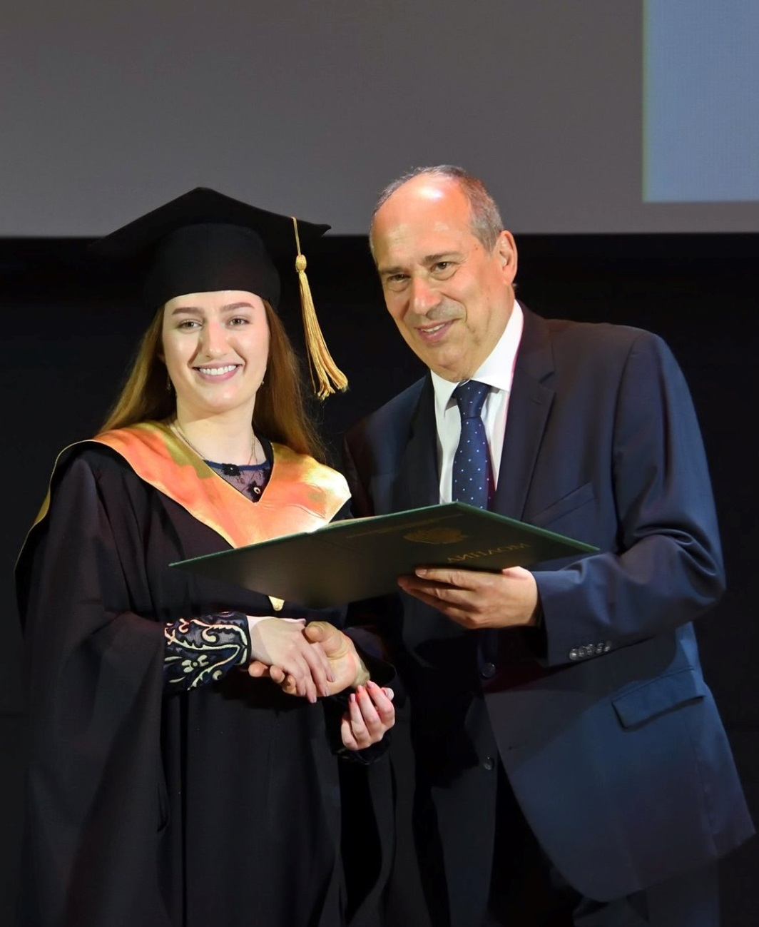
国际经济与金融硕士 入学要求
入学考试:
英语 (或 TOEFL / IELTS等)
经济学 (或 GRE / GMAT)
文件要求:
护照（翻译公证件）；
文凭及其附件（原件及翻译公证件）；
6张照片（3cm x 4cm）；
致校长的申请表；
个人简历和动机信；
2021年3月1日起在线提交审核文件。

Slide 16
联系我们:
Anush A.Hakobyan
国际硕士项目负责人
莫斯科经济学院
罗蒙诺索夫莫斯科国立大学
Anush.hakobyan@gmail.com
+7 9999 25 11 37 (电话/ WhatsApp)

